Slide 1
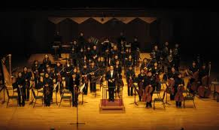
오케스트라
Ssymphony 고동현 임종혁 정용기

Slide 2
목차
1. 서비스 시연 동영상
2. 문제 분석
4. 솔루션 제시
5. 시장 분석
6. 서비스 소개
7. 프로젝트 관리
8. 향후 계획

Slide 3
중간평가 피드백 - 수정
내용 | 반영 사항
시장에 대한 조사가 잘 되어 있다. | 기존 시장 조사 자료를 보완하고 경쟁사 분석 구체화
이 서비스를 실제로 사용하게 될 기업들과 논의 필요 | 기업, 스타트업, 대학생 인터뷰 진행
서비스를 사용하는 이유가 퍼실리테이션은 아닐 것 같다. | 서비스의 강점은 회의를 효율적으로 진행할 수 있는 시스템
개발은 기간 내에 끝낼 수 있을 것 같은지? | 6.3~6.16 – 알파 테스트 및 베타 테스트 진행 6.17 – 서비스 런칭
회의 내용 기록은 어떻게 할 것인가? | 서기 지정해서 서기가 다른 사람의 이름으로 입력 가능하도록 구현 (키보드 단축키로 쉽게 입력 가능)
토즈 컨택해서 토즈에서 실제로 사용해보면 좋을 것 같다. | 토즈 컨택 진행 사업제안서 전달 완료
원격회의도 고려하면 좋을 것 같다. | 현재 채팅 및 회의 도구로 원격 회의 진행 가능 (향후 화상 회의 추가 예정)
Page ▪ 3

Slide 4
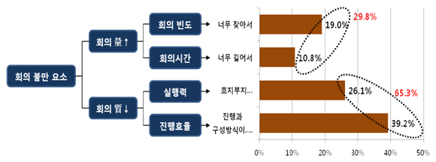
회의문화 만족도
직장인 회의문화 만족도
25.5%
54.1%
20.4%
회의 불만 요인
출처: www.saramin.co.kr
65.3%
Page ▪ 4
출처: 포스코 경영연구소 “회의 50% 축소, 회의 質 개선에 달려있다”
Notes:
이런 경우도 있고 다양한 경우도 있다. 그림을 왼쪽으로 배치하고 설명
모두가 참여를 하는 회의이지만 모두가 참여하지 않음. -> 일방적 수직적
그리스 로마 시대

Slide 5
솔루션 오케스트라
회의 도구
외부 Module
계정 연동
API 이용
리스트
도구
마인드맵
포스트잇
화이트
보드
투표
도구
개발
API
Google
Facebook
회의 관리
그룹 관리
회의 준비 도구
회의록 생성
Google
Docs
Twitter
그룹 ERP 연계
퍼실리테이션
회의 진행 기법
상황별 도움말
Ice Breaking
회의 도구 활용법
솔루션 제공
평가 / 보상
솔루션 환경 구축
(서버, 네트워크, 보안)
회의 참여율 평가
회의 기여도 평가
회의 통계
보상 시스템
유지 보수
Page ▪ 5
Notes:
기업 -> 솔루션 형태로 제공, 기술지원, 컨설팅, 퍼실리테이터 연계
개인 -> 오픈소스, 기술지원, 컨설팅, 퍼실리테이터 연계
하고자 하는 걸 명확히
그룹 ERP 연계하는 부분은 고민해볼 것! ->
솔루션 제공
서비스 환경 구축
(서버, 네트워크, 보안)
유지 보수
그룹 ERP 연계
리스트, 투표 도구, 포스트잇 -> 이름 고민해보기!

Slide 6
오케스트라 핵심 가치
참여와 소통
회의 효율 향상
수평적 문화 확산
다양성 존중
사회적 비용 절감
Page ▪ 6
Notes:
기업 -> 솔루션 형태로 제공, 기술지원, 컨설팅, 퍼실리테이터 연계
개인 -> 오픈소스, 기술지원, 컨설팅, 퍼실리테이터 연계
사회적 비용감소, 회의 효율 향상, 수평적 문화 확산, 참여와 소통, 다양성 존중
앞으로 땡기거나 뒤로 가거나! 위치에 대해서 고민

Slide 7
3C 분석
Customer
고객
Competitor
경쟁 대상
Company
자사
기업, 공공기관
주 1회 이상 회의
회의 진행 효율 불만
수직적인 회의 문화
회의록 정리 필요
개인, 비영리, 교육 기관
체계적이지 못한 회의
회의 진행 효율 불만
회의 일정 관리 미비
Collaboration Tool
- Google Docs, Zoho, Campfire
온라인 협업 도구 제공
Web Conferencing Tool
- OpenMeetings, Meetecho
웹 기반 원격회의 솔루션
회의 도구 제공
회의 관리 솔루션
- e-CWM
웹 기반 솔루션
구조화된 절차 제공
회의 진행 코칭 서비스
전자화된 회의 도구 제공
평가 / 보상 시스템 제공
그룹 관리 기능 제공
회의 준비 도구 제공
회의록 생성 및 공유
퍼실리테이션 적용
평가 / 보상 시스템 제공
Page ▪ 7

Slide 8






경쟁사 분석
경쟁사 분석 – 수정
 | Google Docs
국적 | USA | USA | USA | USA | USA | Italia
타겟 고객 | Human & Team | Companies | Companies | Companies | Group | Group
슬로건 | Access everywhere Store files safely Collaborate with Google Docs | Work. Online. | Connect with anyone, anywhere, anytime | The most complete collaboration solution | Team collaboration with real time chat | Web conferencing and real-time collaboration
핵심 가치 | Allows users to create and edit documents online while collaborating in real-time with other users | Offers a comprehensive suite of award-winning online business, productivity & collaboration applications. | Get unlimited meetings in HD video. Work together in shared Meeting Spaces | Power tools for your team Project management from start to finish | Campfire is like instant messaging, but designed exclusively for groups. | Host/attend webinars Do online trainig Attend a meeting from any place Avoid unneeded trips
사용자 규모 | Unknown | Up to 7M | Unknown | 150,000 companies | 100,000 accounts | 5,000 ~ 10,000
플랫폼 | Web, Mobile | Web | Web, Mobile | Web, Mobile | Web, Mobile | Web, Mobile
사용 비용 | 5GB: Free 25GB: $2.49/month 100GB: $4.99/month 16TB: $799/month | Express:$20/month Premium:$35/month Enterprise: $80/month | Basic - Free Premium 8 - $24per host,per month Premium 25 - $49per host,per month Premium 100 - $89per host,per mont | Free - under 5 users Pro - $5/month per user | Basic: $12/month Plus: $24/month Premium: $49/month Max: $99/month | Free

Slide 9
포지셔닝맵 - 수정
회의
효율성
Star
Facilitator
오케스트라
Facilitator
자격증 소지자
Google
Docs
Zoho
포스트잇
Ideacard
플립차트
화이트보드
Teambox
Work
Flowy
Campfire
Mindjet
Meetecho
사용하지 않음
비용
Page ▪ 9
Notes:
기업 라이센싱, 중개 수수료
Mindjet – Business 기준 유저당 $30
Zoho – 유저당 $12
Campfire – 12채터당 월 $12
Workflowy – 월 $4.99
비용이 크면 얼마인지 -> 스타 퍼실리테이터 비용 얼마?

Slide 10
차별화 전략
Strategy
퍼실리테이션 적용
전자화된 회의 도구 제공
회의록 생성 및 공유 기능 제공
평가 / 보상 시스템
회의 도구 제작을 위한 API 제공
Page ▪ 10

Slide 11
비즈니스 모델
Supplier
오케스트라
Customer
서비스
회의 기획
회의 도구
회의 결과
정리
회의 관리
그룹 정보
관리
퍼실리
테이션
도움말
기업
개발자
회의
도구
솔루션
제공
API
제공
A
P
P
Web Service
Android / iOS APP
솔루션
비용
공공기관
퍼실리
테이터
인적 자원
콘텐츠
회의 기법
DB
회의 도구
DB
Ice Breaking
DB
회의 상황별
DB
퍼실리테이터
DB
중개 서비스
개인
퍼실리테이션
Module
회의진행
관리
Module
회의 준비
Module
회의결과
정리
Module
퍼실리테이터
퍼실리
테이터
협회
인적 자원
시스템
중개 수수료
교육 기관
비영리 단체
중개 서비스
회의 도구
Module
평가/보상
Module
실시간
동기화
Module
그룹 관리
Module
Page ▪ 11
Notes:
회의 도구, 회의 준비, 회의 관련 DB, 회의 결과 정리, 게임적 요소, 도움말
퍼실리테이션 기법에서 많이 사용되는 도구! -> 회의도구 선정
오픈소스 기반
Logical vs Creative 두가지 측면
Logical 씽킹, Creative 씽킹, Lean&Agile 씽킹 -> 서비스의 커버리지 어느정도까지인지?
리스트 도구 <-> 마인드맵 간에 데이터 변환 가능한 기능?
리스트 도구 -> 작명 중요!!!!!!!!
회의관리 모듈 -> 세부적으로
회의 도구 시스템 -> 평가/보상을 위한 데이터 제공

Slide 12
재무계획 [투자계획] - 수정
 |  |  |  |  | 단위: 만원
구 분 | 2013년 | 2014년 | 2015년 | 2016년 | 2017년
CMS | 500 | 400 | 400 | 600 | 600
CRM | 1,000 | 800 | 400 | 400 | 600
Server | 2,000 | 600 | 1,500 | 600 | 600
SCM | 1,000 | 300 | 400 | 400 | 400
Office 관련 | 1,500 | 1,200 | 1,200 | 1,200 | 1,200
기타 제휴비 | 500 | 200 | 200 | 200 | 200
투자 유치 | 5,000 | 2,000 | 2,600 | 1,900 | 2,100
자기자본 | 1,500 | 1,500 | 1,500 | 1,500 | 1,500
투자비 | 6,500 | 3,500 | 4,100 | 3,400 | 3,600
총투자비 |  |  |  |  | 21,100
Page ▪ 12

Slide 13
재무계획 [매출액 추정] - 수정
 |  |  |  |  | 단위: 만원
구 분 | 2013년 | 2014년 | 2015년 | 2016년 | 2017년
Web Conferencing 시장 규모 | 50,000,000 | 55,000,000 | 60,000,000 | 65,000,000 | 70,000,000
오케스트라 점유율 | 0.50% | 1.50% | 5.00% | 10.00% | 15.00%
오케스트라 점유 시장 규모 | 250,000 | 825,000 | 3,000,000 | 6,500,000 | 10,500,000
오케스트라 솔루션 고객 기업 획득수(개) | 10 | 20 | 50 | 100 | 120
오케스트라 솔루션 누적 고객 기업(개) | 10 | 30 | 80 | 180 | 300
오케스트라 솔루션 가격 | 500 | 500 | 800 | 800 | 1,000
솔루션 평균 지출 금액 | 360 | 360 | 480 | 480 | 480
오케스트라 매출액 | 4,640 | 14,640 | 63,520 | 143,520 | 299,520
Page ▪ 13

Slide 14
재무계획 [추정 손익 계산서] - 수정
 |  |  |  |  |  | 단위: 만원
구 분 |  | 2013년 | 2014년 | 2015년 | 2016년 | 2017년
투자비(A) |  | 6,500 | 3,500 | 4,100 | 3,400 | 3,600
매출액(B) |  | 4,640 | 14,640 | 63,520 | 143,520 | 299,520
사업 비용 | 감가상각비(C) | 0 | 825 | 1,225 | 1,625 | 2,025
 | 사업비(60%) | 2,784 | 8,784 | 38,112 | 86,112 | 179,712
 | 라이선스 | 0 | 0 | 0 | 0 | 0
 | 계(D) | 2,784 | 9,609 | 39,337 | 87,737 | 181,737
영업이익(E=B-D) |  | 1,856 | 5,031 | 24,183 | 55,783 | 117,783
영업이익률(D/B) |  | 40.00% | 34.36% | 38.07% | 38.87% | 39.32%
법인세(F=0.2xE) |  | 371 | 1,006 | 4,837 | 11,157 | 23,557
세후영업이익(G=E-F) |  | 1,485 | 4,025 | 19,346 | 44,626 | 94,226
현금유출(H=A+D-C+F) |  | 9,655 | 13,290 | 47,049 | 100,669 | 206,869
현금유입(I=B) |  | 4,640 | 14,640 | 63,520 | 143,520 | 299,520
순현금 흐름 | 당년(J=I-H) | -5,015 | 1,350 | 16,471 | 42,851 | 92,651
 | 누계(K) | -5,015 | -3,665 | 12,806 | 55,657 | 148,309
할인계수 10%(L) |  | 0.91 | 0.83 | 0.75 | 0.68 | 0.62
현재가치(M=JxL) |  | -4564 | 1120 | 12354 | 29139 | 57444
누적순현가(NPV) |  | -4564 | -3443 | 8910 | 38049 | 95493
Page ▪ 14

Slide 15

Architecture
Architecture
Web
Client
HTML5
Javascript
Socket.io
Proxy
Proxy
Nginx
Node.js
Socket.io
express
Server
node_redis
node_mysql
Redis
MySQL
Database
Data DB
User DB
Page ▪ 15
Notes:
1) Socket.io 2) Nginx 3) Nginx + Nodejs(express)

Slide 16
서비스 페이지 구성도
config.js
Function Init()
Function setup_group_info()
Function setup_timepick()
Function setup_calendar()
Function setup_charts()
Function setup_all_buttons()
Function setup_widgets_desktop()
Function setup_select_meeting_template()
etc …
Page setting
Modal Window
main.html
quick_start.html
DIV - meeting-list
Ajax (load data)
setting_agenda.html
DIV – group-info
setting_agenda_step.html
DIV -manual
select_meeting_template.html
Page ▪ 16
Notes:
Ajax 부분 양방향 화살표

Slide 17
오케스트라 서비스 페이지 소개
Page ▪ 17

Slide 18
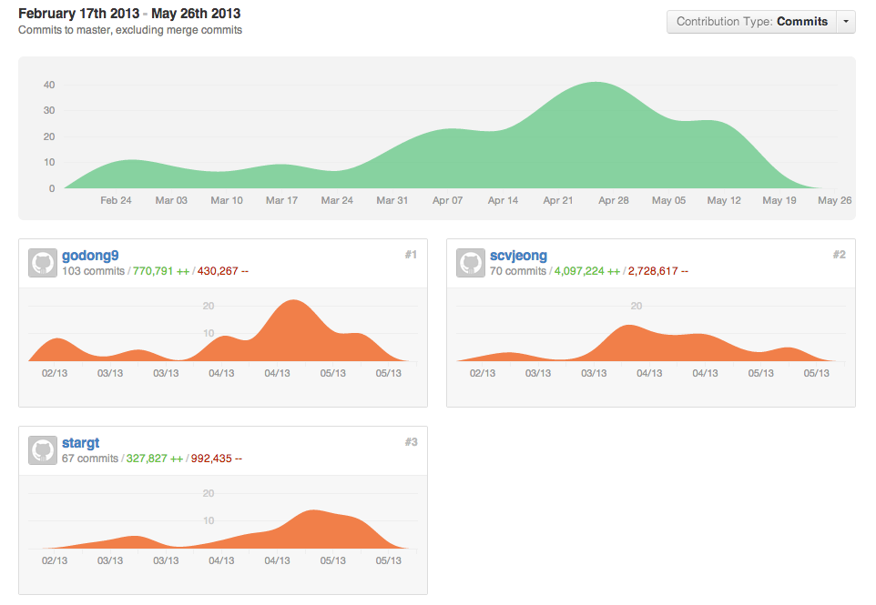
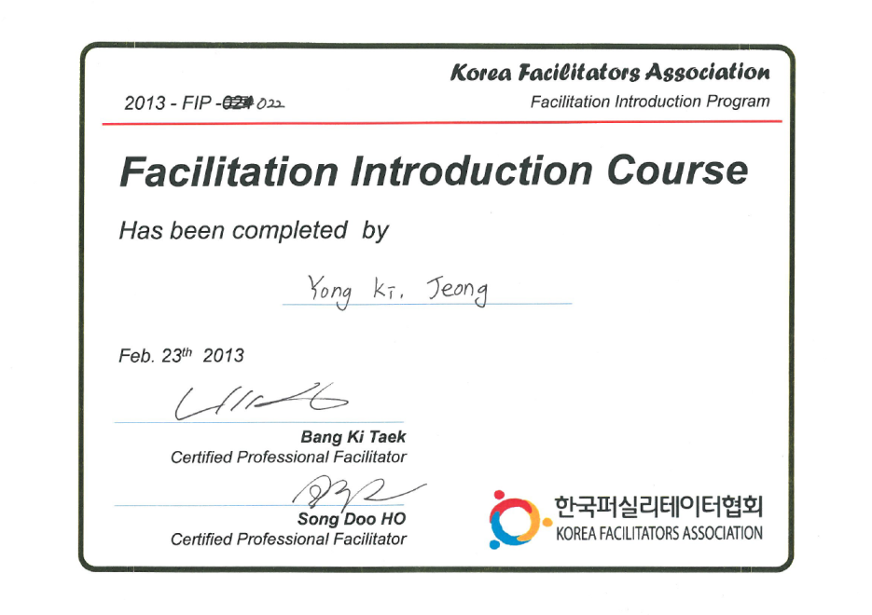
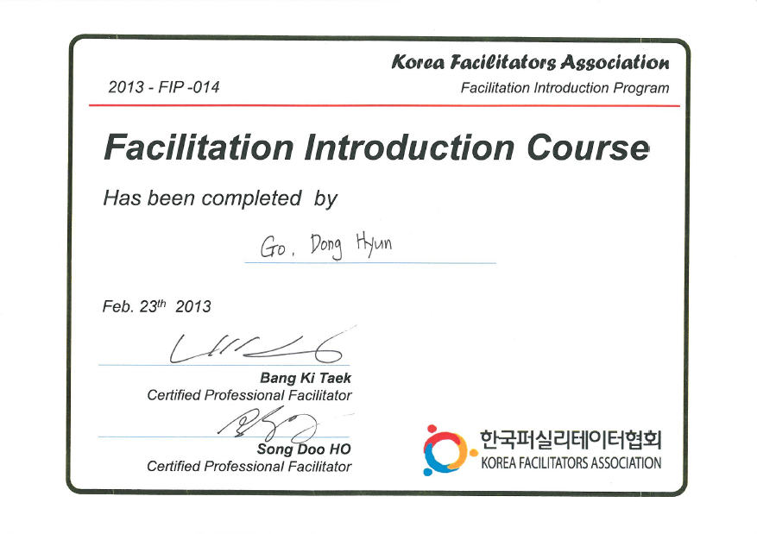
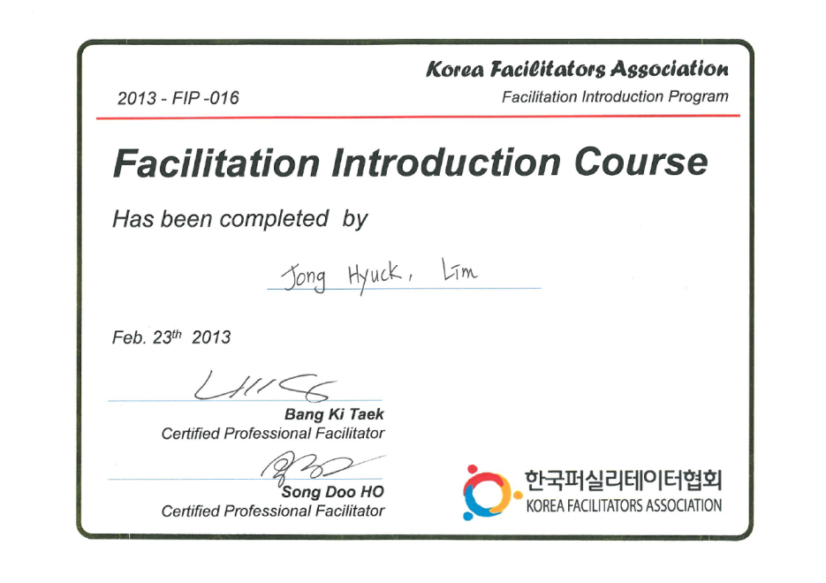
프로젝트 활동 내역
Page ▪ 18
정용기
고동현
임종혁

